Slide 1


Traitements pharmacologiques

Slide 2
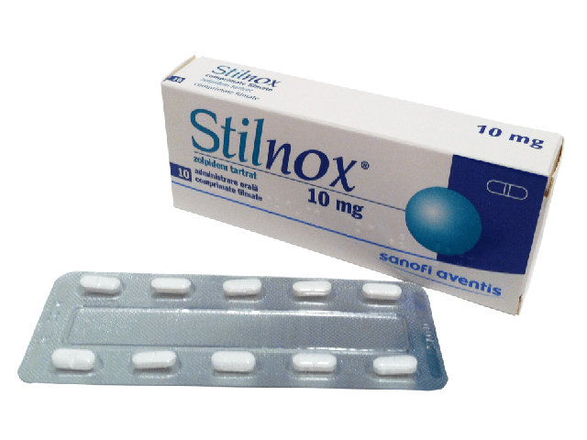
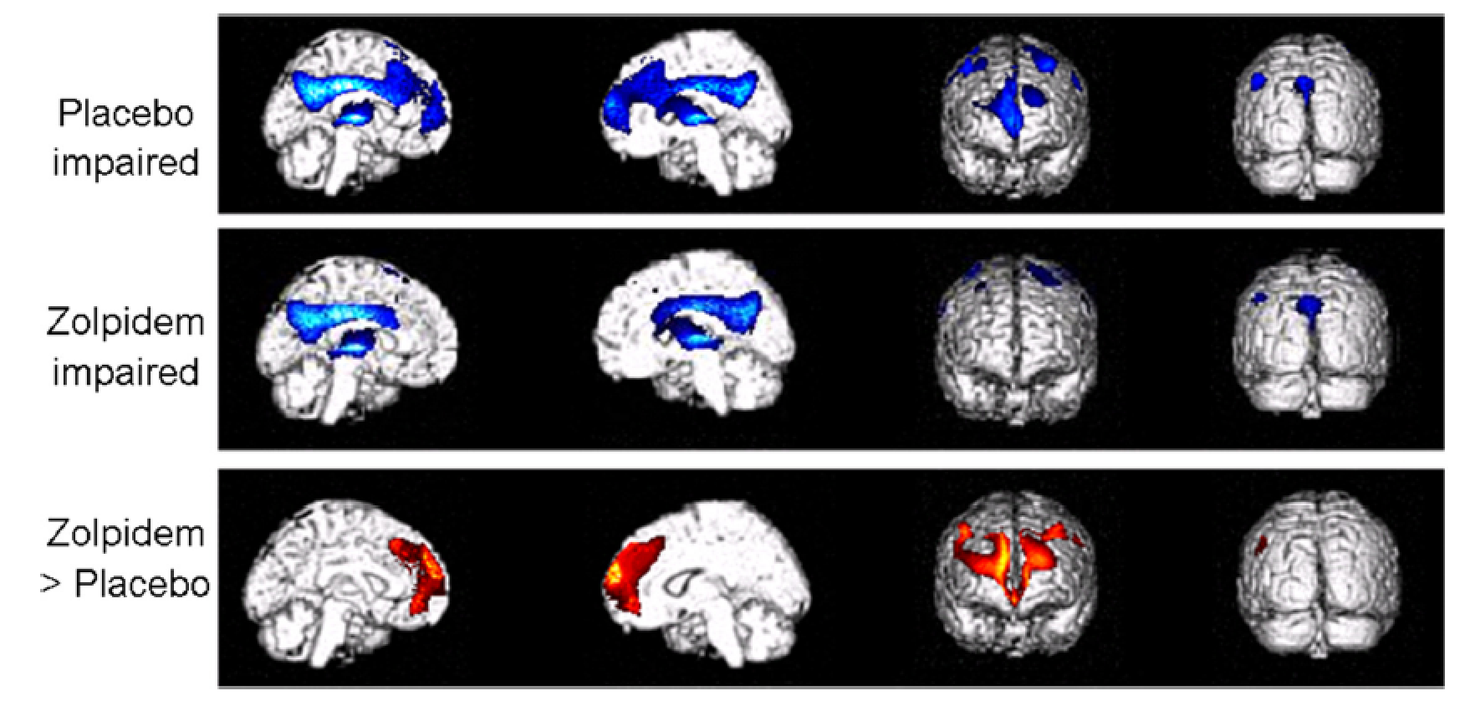
Zolpidem
Chatelle et al. Front Hum Neurosci 2014

Slide 3
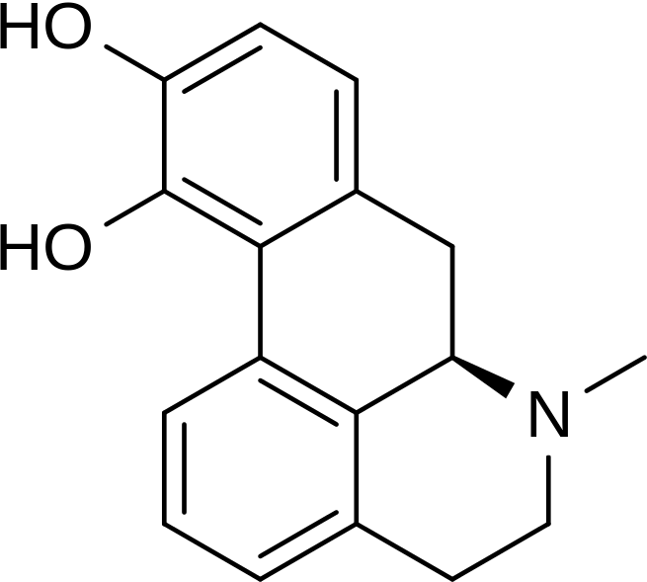
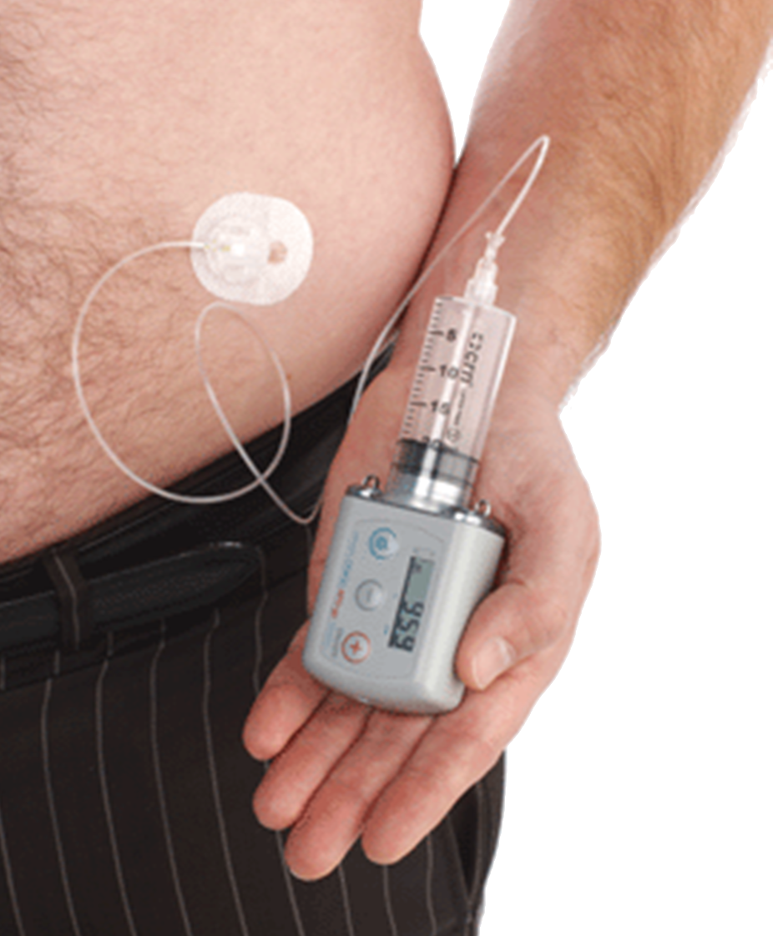
Apomorphine
Fridman EA. Brain Inj 2009 & 2010

Slide 4
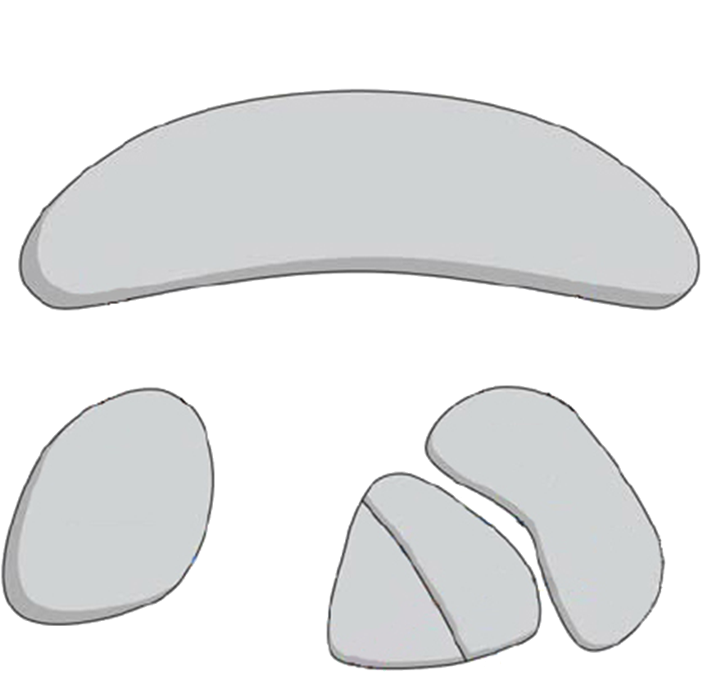
Apomorphine
NORMAL
Cortex frontal & pariétal
Striatum
Thalamus
Pallidum
Schiff ND. Trends Neurosci 2010

Slide 5
Apomorphine
LESION CEREBRALE
Cortex frontal & pariétal
X
X
Striatum
Thalamus
Pallidum
Schiff ND. Trends Neurosci 2010

Slide 6
Apomorphine
APOMORPHINE
Cortex frontal & pariétal
X
X
Striatum
Thalamus
Pallidum
Schiff ND. Trends Neurosci 2010

Slide 7
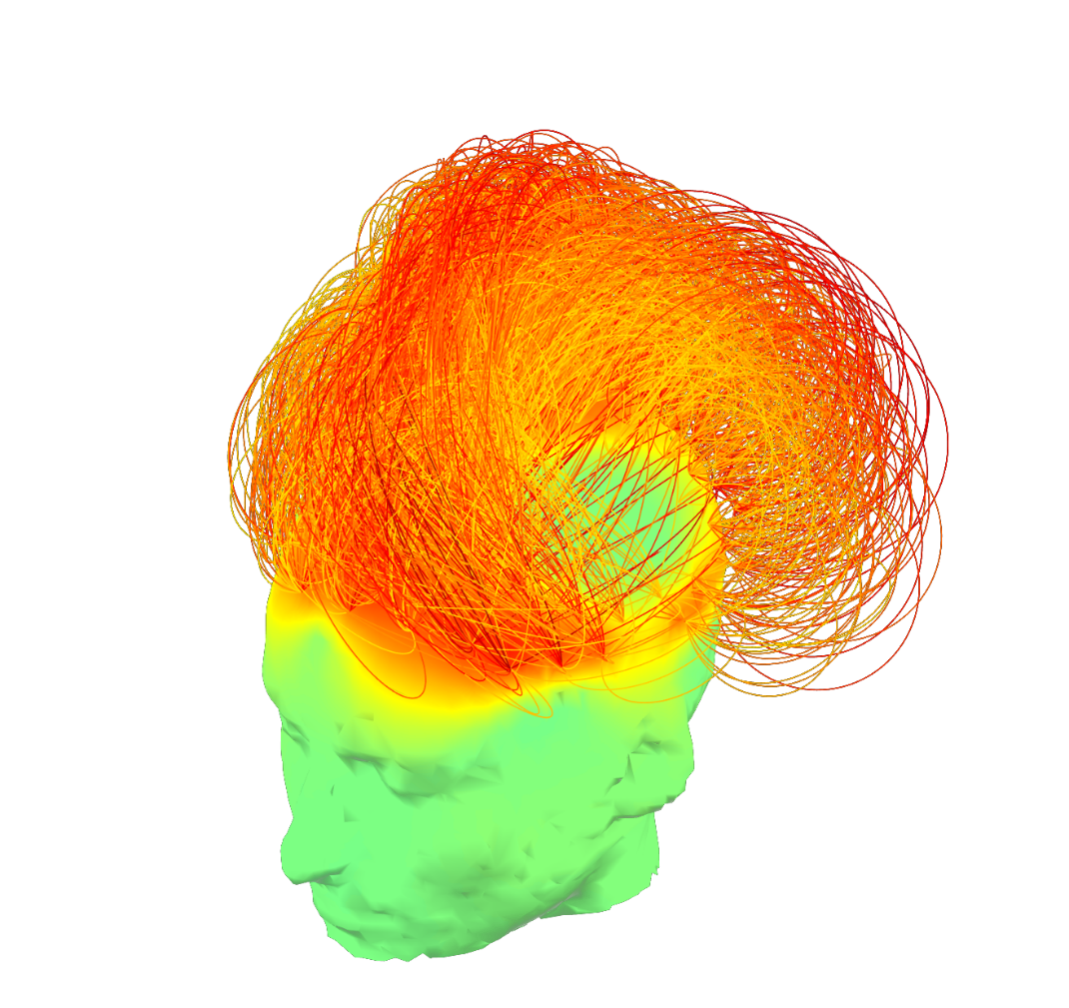
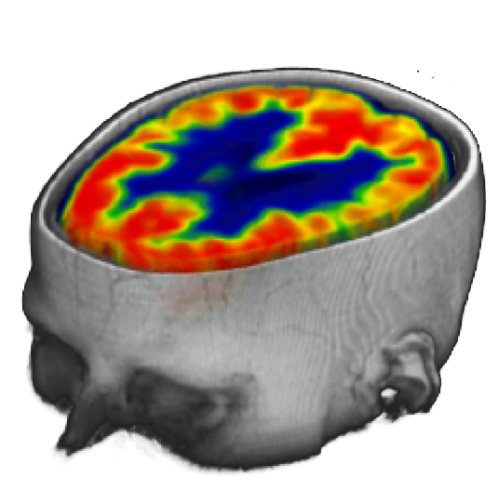
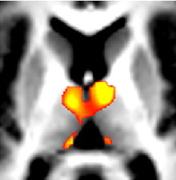
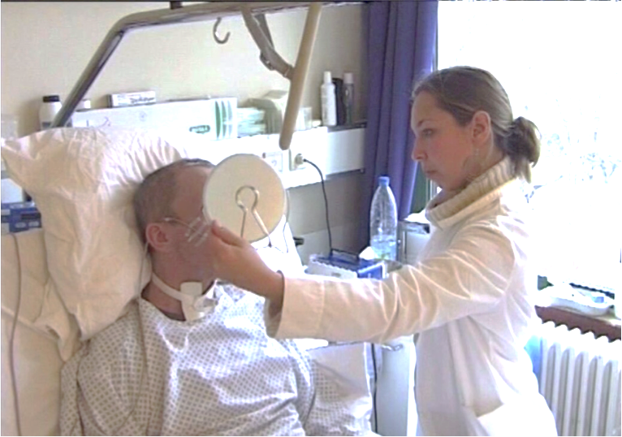
Comportement
Métabolisme
PET
Connectivité
EEG
Connectivité
IRM

